Slide 1
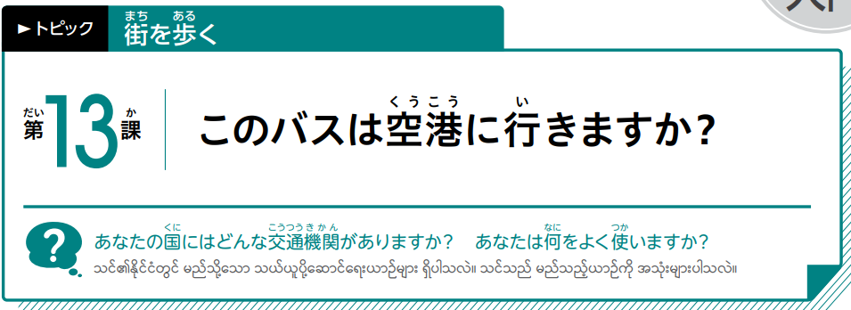
0L13-1
Notes:
〈ご案内〉
＊本PPTは、日本語教材『いろどり 生活の日本語』（国際交流基金）を、国際交流基金ヤンゴン日本文化センターが
ミャンマー語に翻訳作成した『いろどり 生活の日本語』ミャンマー語版を基に作成しました。
＊本PPTは、営利/非営利に関わらず、授業などで使えます。また、改変等も自由です。
＊本PPTの頒布は、無償・有償を問わず、禁止します。他者へ案内する際は、JFYGのリンクをご利用下い。
＊シャドーイングは、全スクリプトありと、スクリプトなしの2枚のみがあります。
必要に応じて、スクリプト一部分ありなども作成し、お使いください。
＊『いろどり』以外のイラストや写真等を利用した場合、ノート欄に利用サイト等を記載しています。
イラストの著作権は、それぞれの著作者に帰属しています。
①教材『いろどり』 https://sites.google.com/view/irodori-th
②いらすとや https://www.irasutoya.com/
③イラストAC https://www.ac-illust.com/
【『いろどり』（ミャンマー語版）PPT制作：国際交流基金ヤンゴン日本文化センターhttps://yg.jpf.go.jp/irodori/】

Slide 2
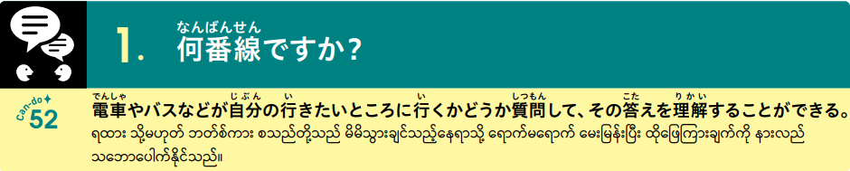
0L13-1

Slide 3
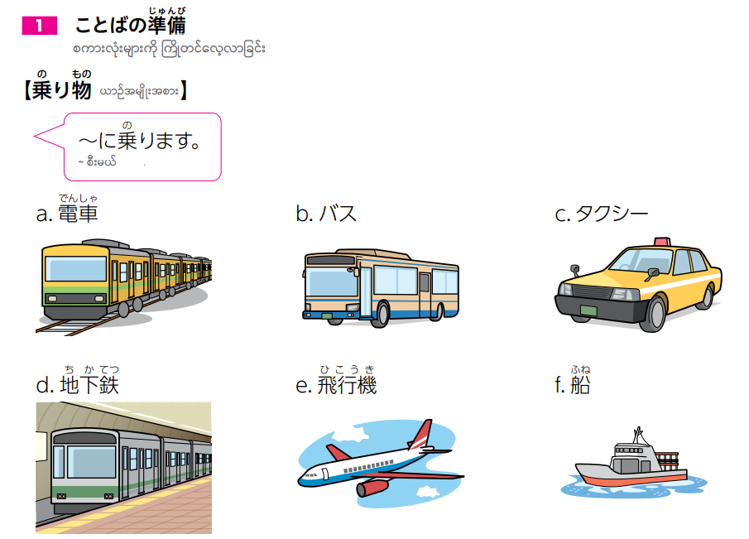



0L13-1

Slide 4

0L13-1

Slide 5

0L13-1
⑤
⑤
③
①
②
④

Slide 6
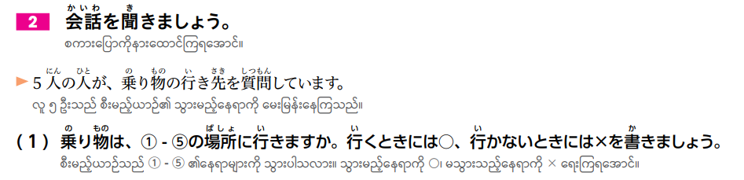
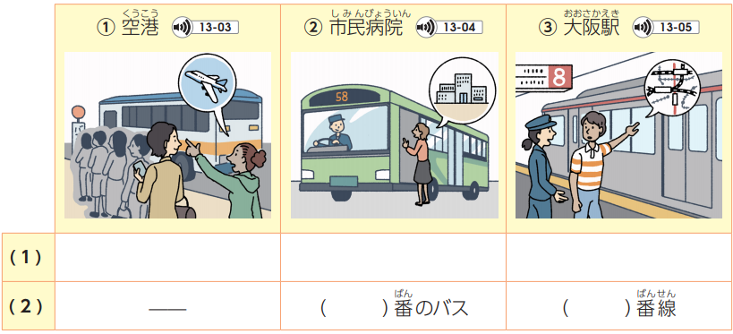
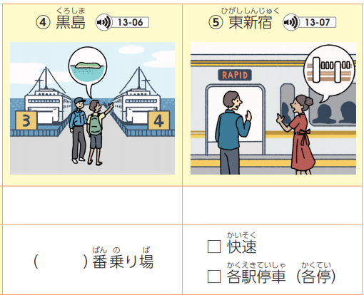
0L13-2
〇
×
×
×
×

Slide 7
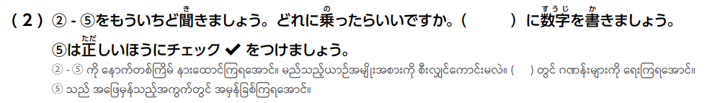
0L13-2
〇
×
×
×
×
23
7
5
✓

Slide 8

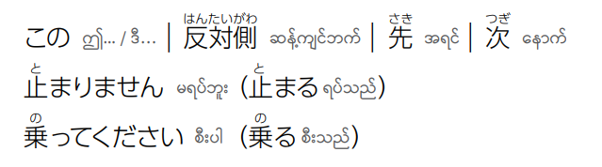

0L13-3

Slide 9

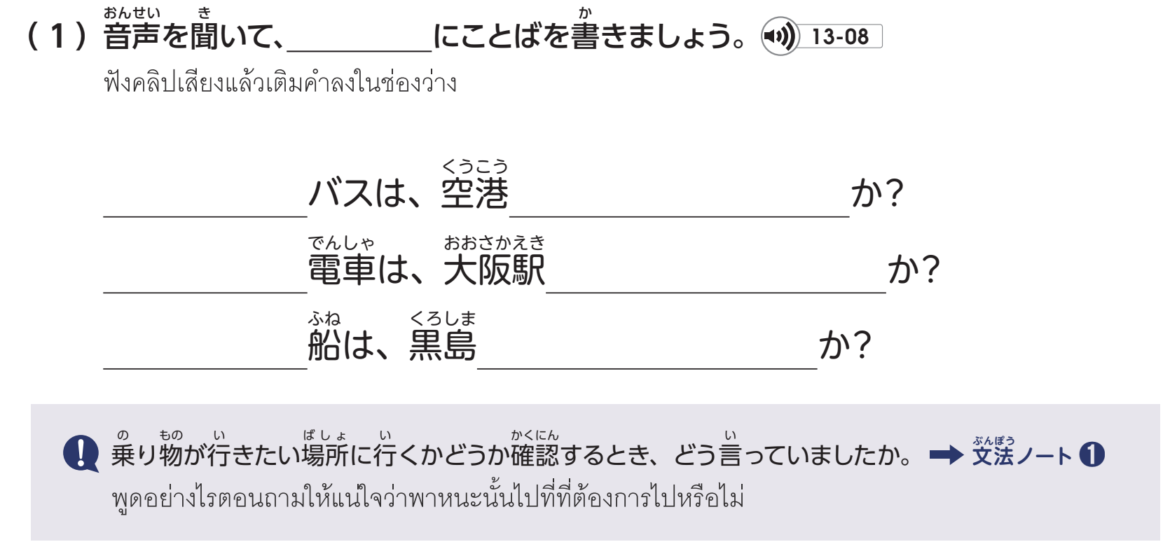


0L13-3
この
にいきます
この
にいきます
この
にいきます

Slide 10

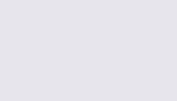
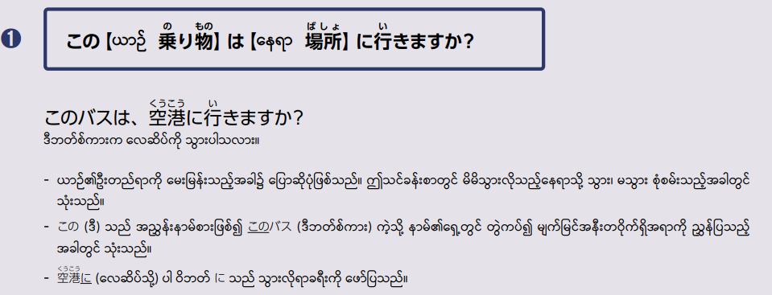
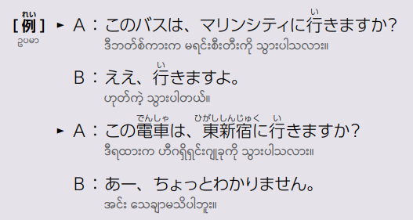
0L13-23

Slide 11
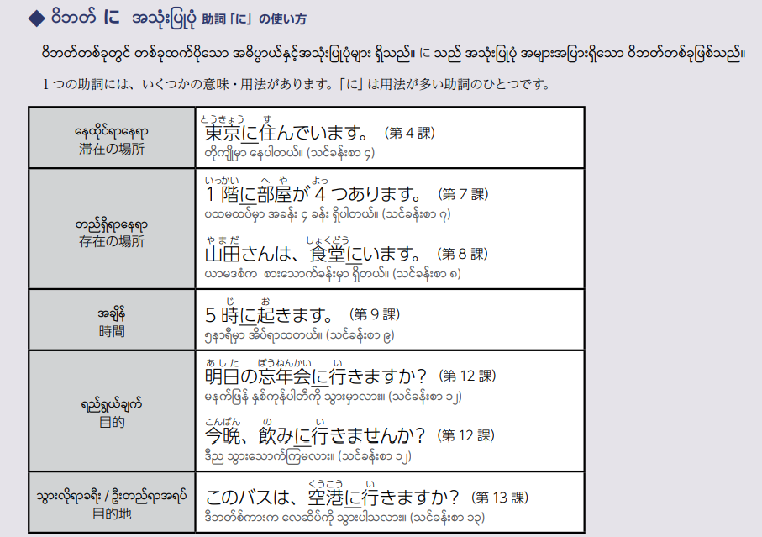
0L13-24

Slide 12

0L13-3

Slide 13


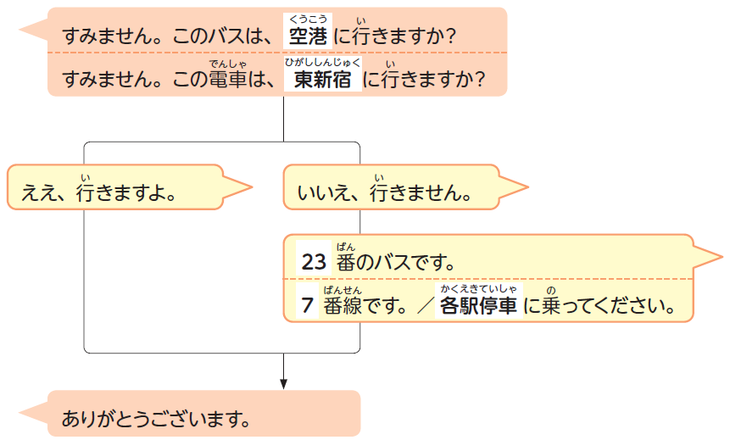
0L13-4

Slide 14

0L13-4

Slide 15
0L13-4

Slide 16

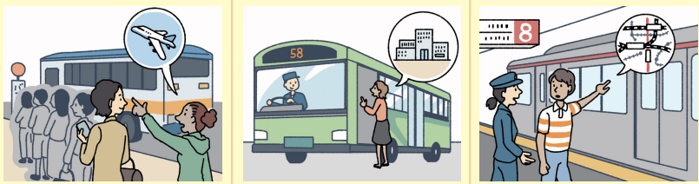
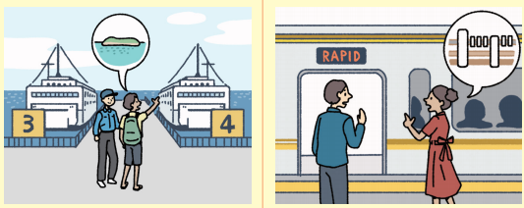
0L13-4

Slide 17

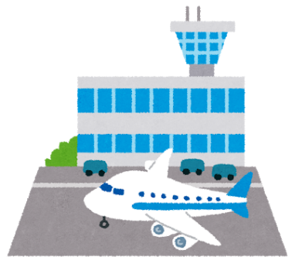



0L13-4
Notes:
イラスト出典：いらすとや https://www.irasutoya.com/​​​​

Slide 18
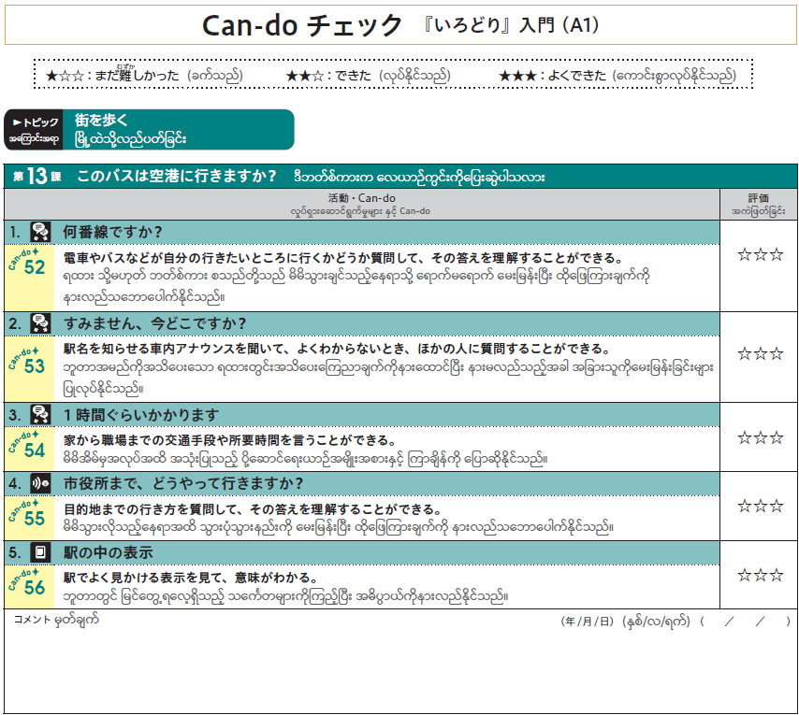

Slide 19
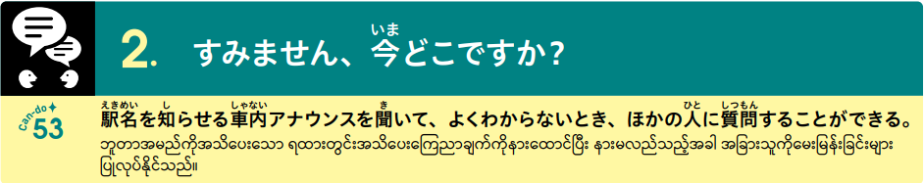
0L13-5

Slide 20
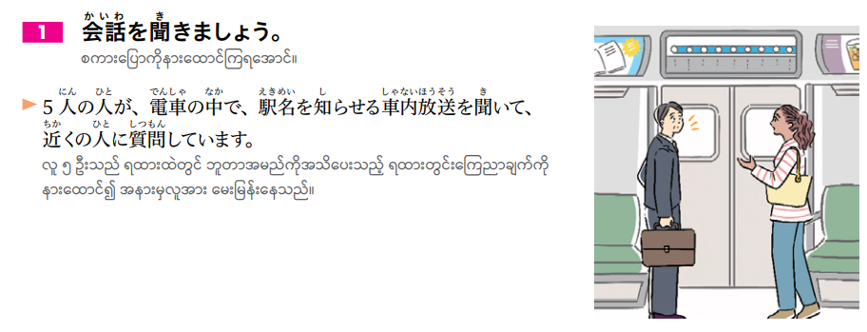
0L13-5

Slide 21
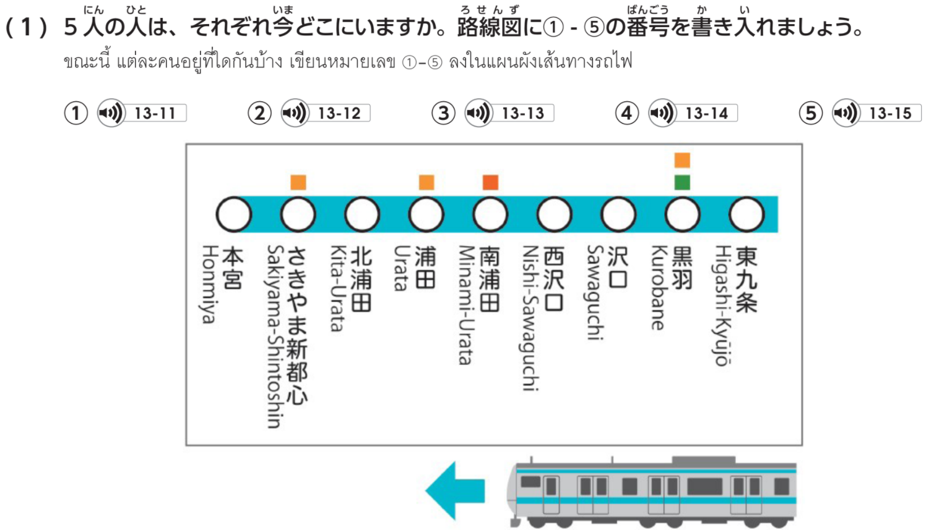
0L13-5

Slide 22
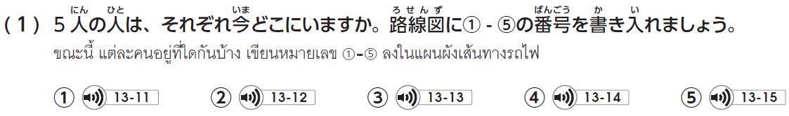
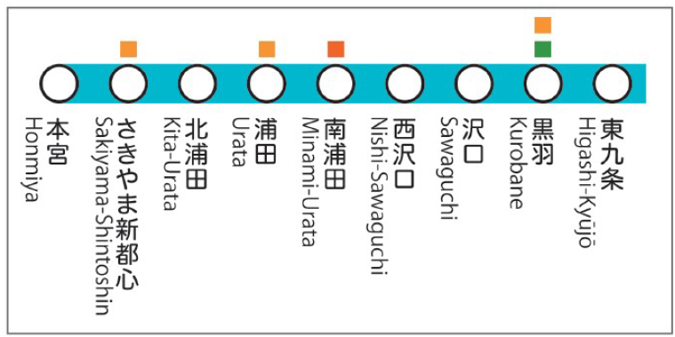
0L13-5
③
①
⑤
④
②

Slide 23

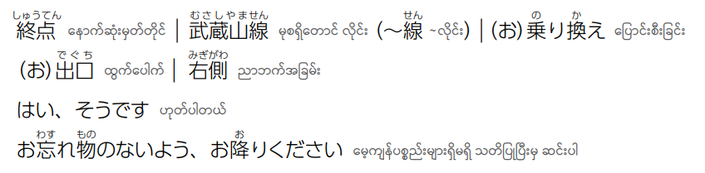
0L13-5

Slide 24


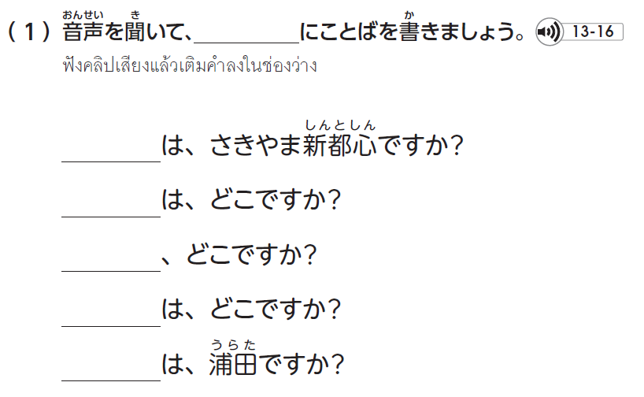

0L13-6
ここ
ここ
いま
つぎ
つぎ

Slide 25
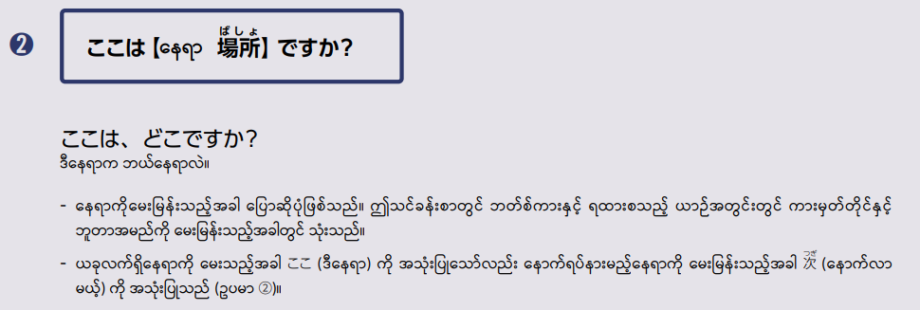
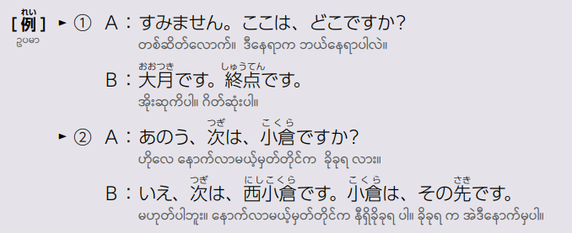
0L13-24

Slide 26

0L13-6

Slide 27
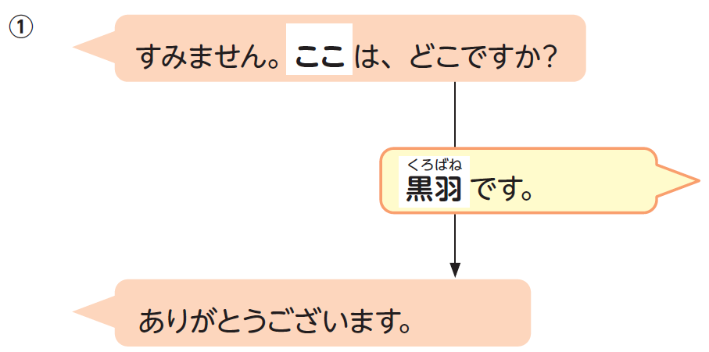



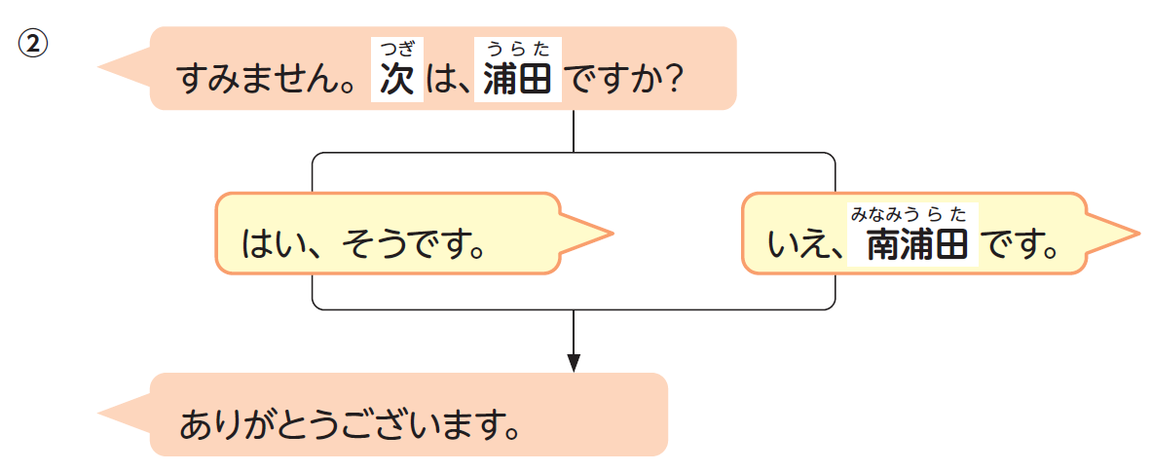
0L13-7

Slide 28

0L13-7

Slide 29
0L13-7

Slide 30

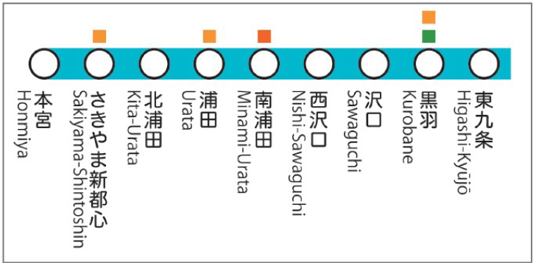
0L13-7

Slide 31
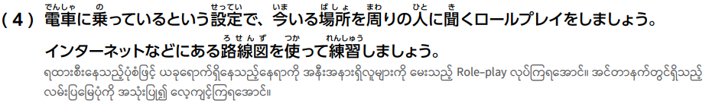
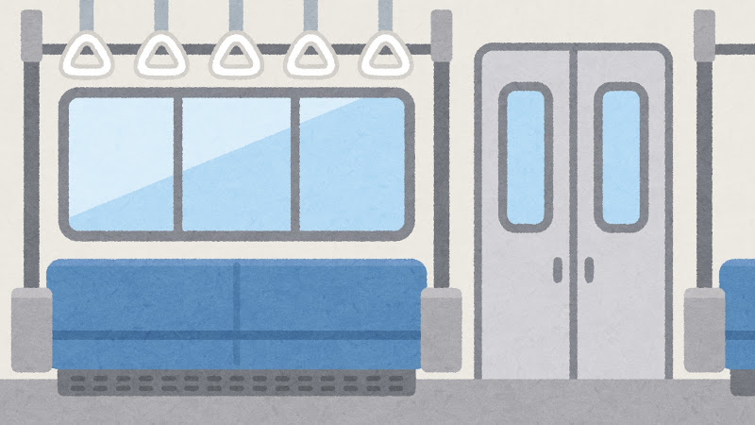


0L13-7
Notes:
イラスト出典：いらすとや https://www.irasutoya.com/​​​​
イラストAC https://www.ac-illust.com/

Slide 33
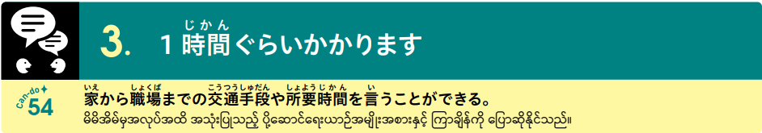
0L13-8

Slide 34
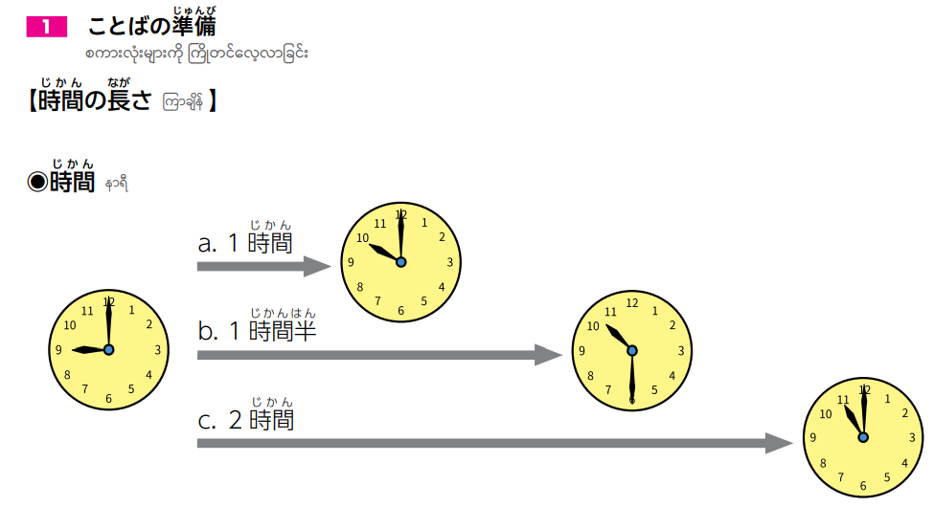

0L13-8

Slide 35
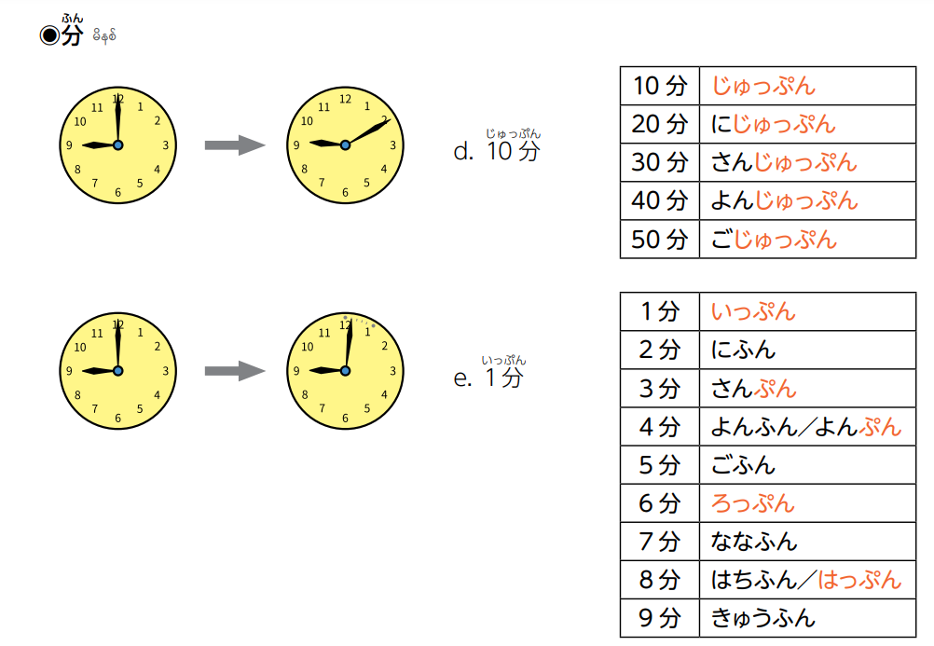


0L13-8

Slide 36
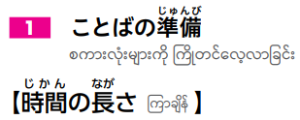

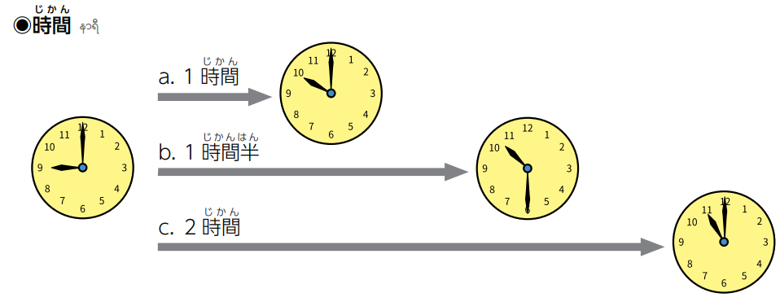
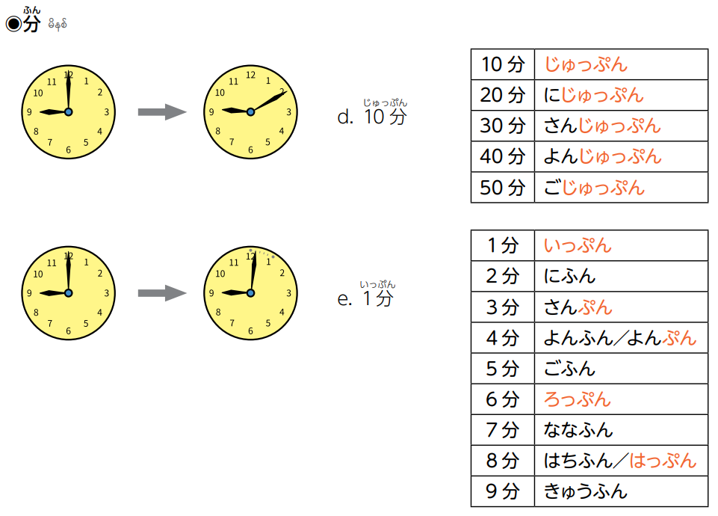
0L13-8

Slide 37

0L13-8

Slide 38

0L13-8

Slide 39

0L13-9

Slide 40
0L13-9
じかん じかんはん じゅっぷん ふん ぷん いっぷん
①3時間 ②2時間半 ③10分 ④5分 ⑤3分 ⑥1分
⑦1時間20分 ⑧2時間50分
じかん にじゅっぷん じかん ごじゅっぷん

Slide 41
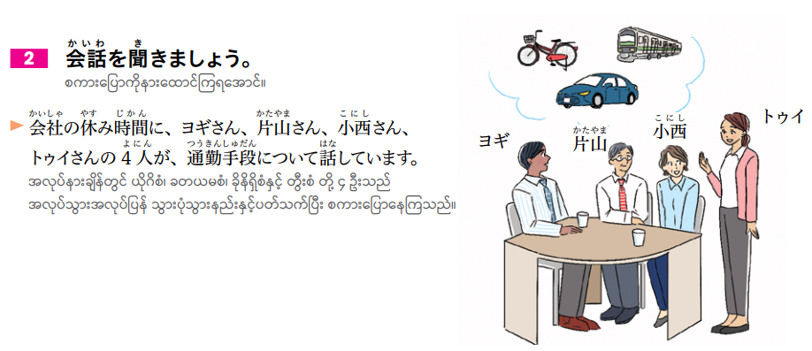
0L13-9

Slide 42
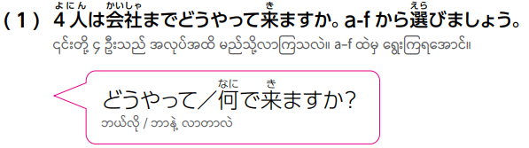
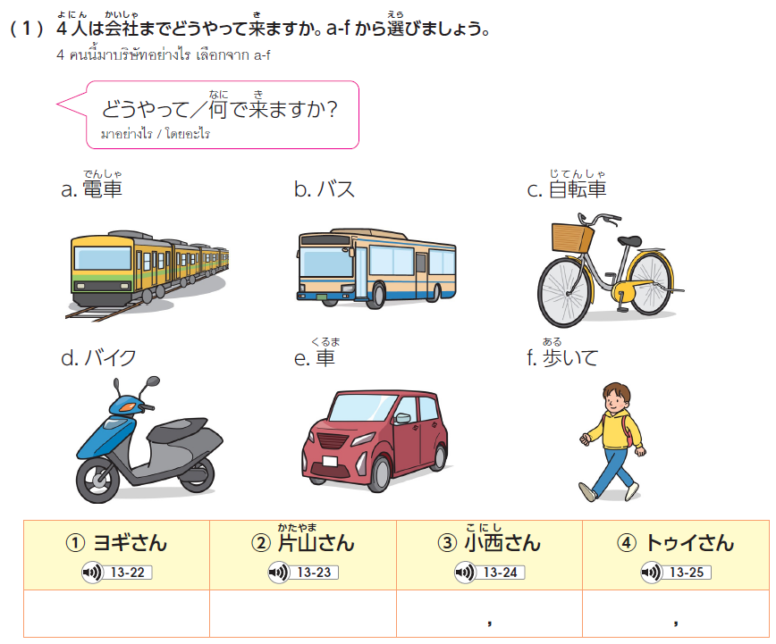
0L13-9
d
a
c
e
b
f

Slide 43
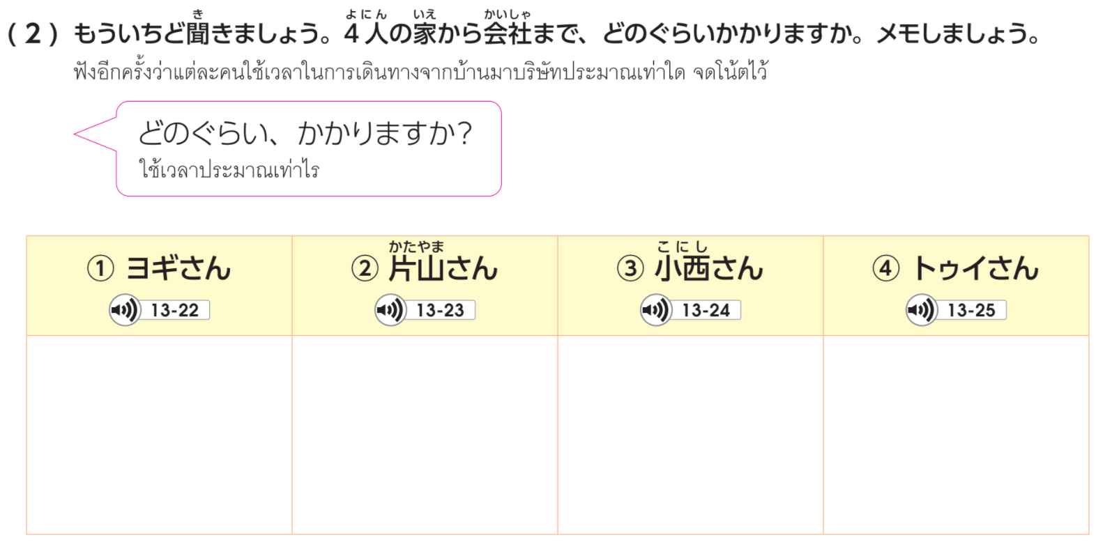
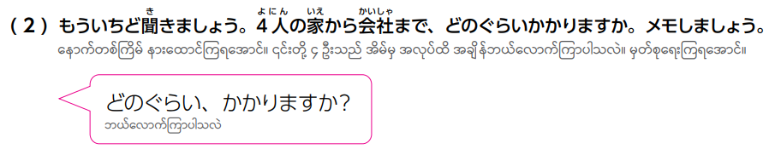
0L13-10
じてんしゃ
[自転車]20ぷん
[バス]15ふん
でんしゃ
[電車]
1じかんはん
[バイク]10ぷん
ある
[歩いて]1じかん
くるま
[車]5ふん

Slide 44

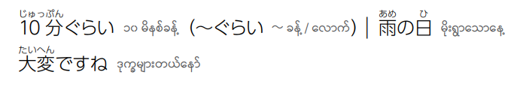

0L13-10

Slide 45

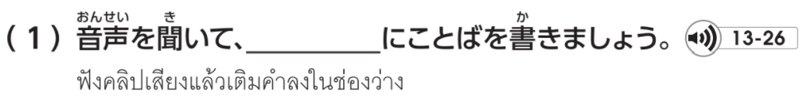
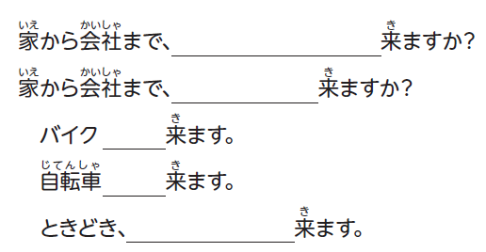

0L13-11
どうやって
なにで
で
で
あるいて

Slide 46
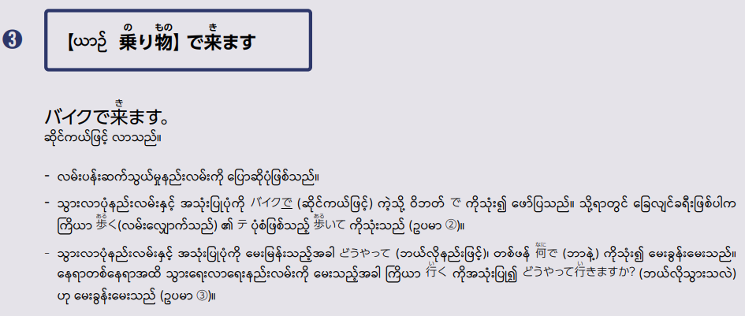
0L13-25

Slide 47
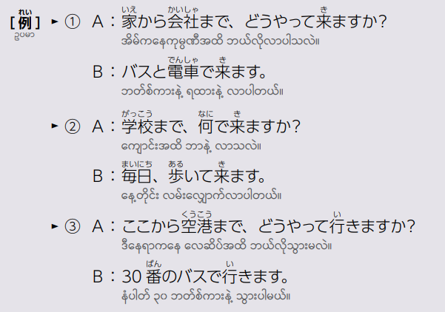
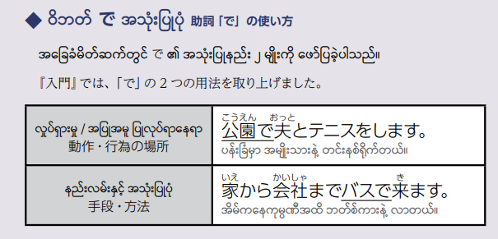
0L13-25

Slide 48
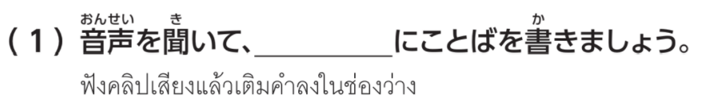



0L13-11
どのぐらい
です
かかります
かかります
かかります
で
で

Slide 49

0L13-26

Slide 50

0L13-26

Slide 51

0L13-11

Slide 52



0L13-12

Slide 53

0L13-12

Slide 54
0L13-12

Slide 55

0L13-12

Slide 57

0L13-13

Slide 58


0L13-13

Slide 59

0L13-13
バス
あるいて

Slide 60

0L13-14
12ばんのバス
5ばんのバス

Slide 61

0L13-14
✓
✓
バス

Slide 62




0L13-14

Slide 63



0L13-15
に
で
を
に
で
に
から
まで
に
から
まで
に

Slide 64


0L13-27

Slide 65


0L13-27

Slide 66

0L13-15

Slide 68

0L13-16

Slide 69


0L13-16

Slide 70



0L13-16
ひがし みなみ きた にし でぐち
①＜東/南/北/西にある出口＞
きっぷ
②＜切符をチェックするところ＞
ばしょ
③＜エスカレーター、エレベーターの場所＞
でんしゃ しゅっぱつ あしだ ま へ や
④＜電車が出発するまでの間待っている部屋＞
の ば
⑤＜バスやタクシーの乗り場＞

Slide 71

0L13-17

Slide 73




0L13-22

Slide 74


0L13-22

Slide 75

0L13-22

Slide 76


0L13-28

Slide 77

0L13-28

Slide 78

0L13-29

Slide 79


0L13-29

Slide 80



0L13-30

Slide 81

0L13-30

Slide 82





0L13-31

Slide 83

0L13-32

Slide 84

0L13-32

Slide 85

0L13-33

